Slide 1
Family / Descriptions
Spanish I
Chapter 5-1

Slide 2
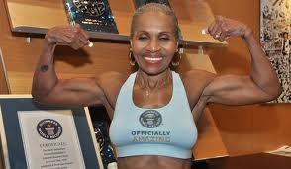
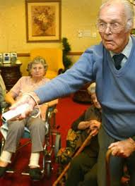
Grandfather / grandmother el abuelo / la abuela

Slide 3
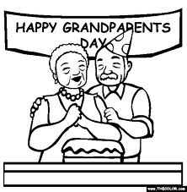
Grandparents los abuelos

Slide 4
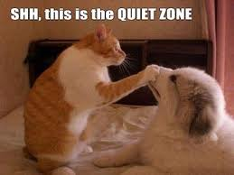
Quiet callado(a)

Slide 5
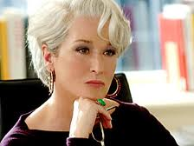
Gray-haired canoso(a)

Slide 6
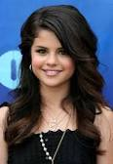
Dark brown castaÑo(a)

Slide 7
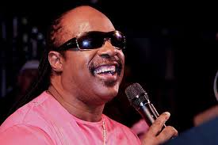
Blind ciego(a)

Slide 8
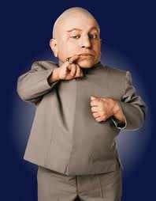
Short corto(a)

Slide 9
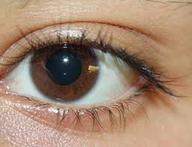
Brown de color cafÉ

Slide 10
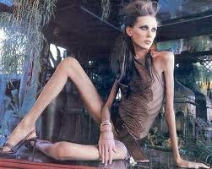
Thin delgado(a)

Slide 11
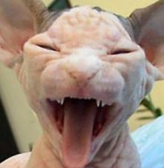
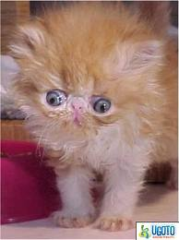
Cat el gato / la gata

Slide 12
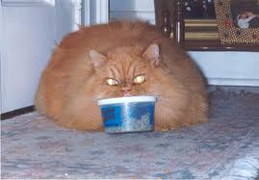
Fat gordo(a)

Slide 13
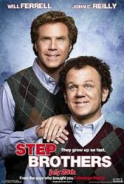
Brother el hermano

Slide 14
Sister la hermana

Slide 15
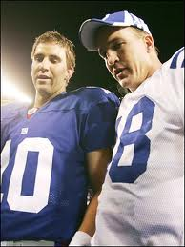
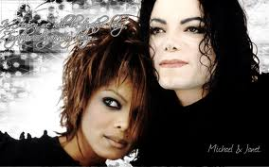
Siblings los hermanos

Slide 16
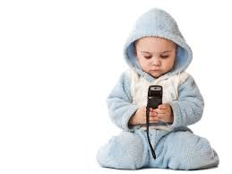
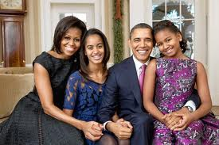
Son / daughter el hijo / la hija

Slide 17
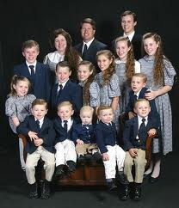
Children / sons los niÑos

Slide 18
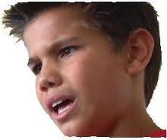
Young joven(es)

Slide 19
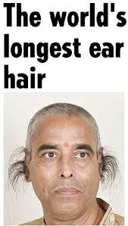
Long largo(a)

Slide 20
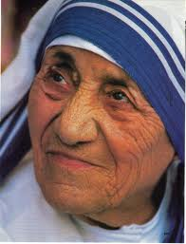
Mother / mom la madre

Slide 21
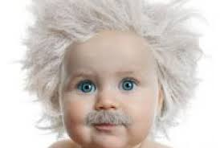
Older mayor

Slide 22
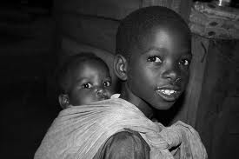
Younger menor

Slide 23
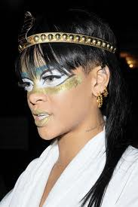
Black negro(a)

Slide 24
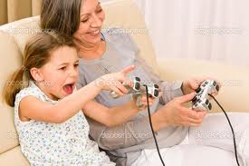
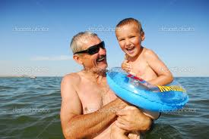
Grandson / granddaughter el nieto / la nieta

Slide 25
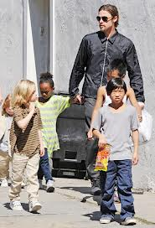
Father / dad el padre

Slide 26
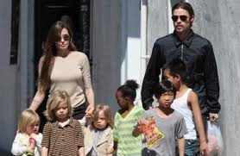
Parents los padres

Slide 27
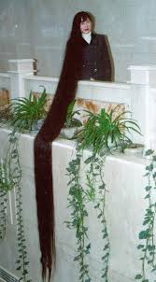
Hair el pelo

Slide 28
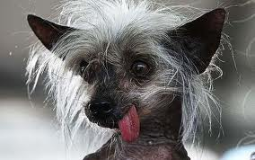
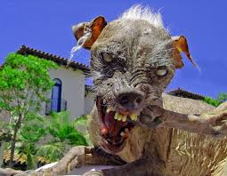
Dog el perro / la perra

Slide 29
Person la persona

Slide 30
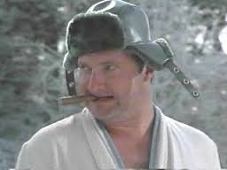
Cousin el primo / la prima

Slide 31
Cousins los primos

Slide 32
Nephew / niece el sobrino / la sobrina

Slide 33
Nephews los sobrinos

Slide 34
Nieces and nephews los sobrinos

Slide 35
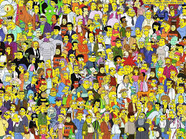
Everyone, all of us todos(as)

Slide 36
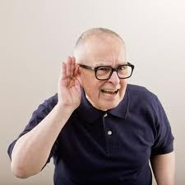
Deaf sordo(a)

Slide 37
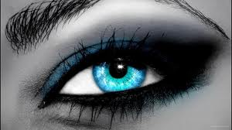
To have blue eyes tener los ojos azules

Slide 38
Uncle / aunt el tÍo / la tÍa

Slide 39
Uncles and aunts los tÍos

Slide 40
Mischievous travieoso(a)

Slide 41
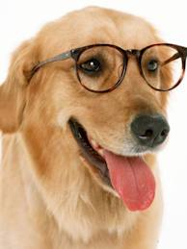
To wear glasses usar lentes

Slide 42
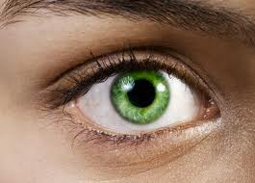
Green verde

Slide 43
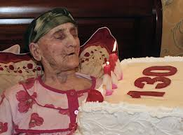
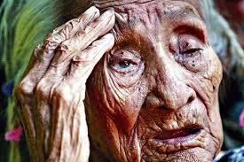
Old viejo(a)

